Slide 1
根据最近数据库故障来看,无一例外都是RDS被打满，具体原因如下： 1，SQL语句写的不好;其次将大批量数据放在单条语句中执行，没有使用分页。 2，业务逻辑全部通过数据库来处理，而本应该处理处理业务逻辑的JAVA服务器几乎没有多少资源消耗。
总结：数据操作的安全意识薄弱，没有做到心中有术！
1.业务初期表结构设计不合理
关键点：维度表，事实表，字段属性，索引
2.没有谨慎对待自己写的SQL
(a)SQL都是以结果为导向，在结果导向的前提下需要避免一些SQL的性能误区；(b)对自己写的SQL都要了解其执行计划，不要上线了数据库hang死了再来亡羊补牢！
如何安全的操作数据,让系统流畅起来?

Slide 2
让Mysql飞起来
如何让Mysql飞起来？
如何让Mysql飞起来？
如何让Mysql飞起来？
前期
中期
后期

Slide 3
前期
1.Mysql数据库架构，Mysql参数配置 ---DBA负责
例如：主从架构下的读写分离，缓存系统的引入，分库分表等
2.根据范式和反范式来设计表---开发设计，DBA审核
建库，建表相关规范:
详细规范请参照confluence:
https://confluence.primeledger.cn/pages/viewpage.action?pageId=2588903
ELK慢日志统计查询地址：172.20.1.179:44448/
表的设计规范（3范式和反范式）：
第一范式：表的每一列都是不可分割的最小单元
第二范式：在第一范式基础上，每一行都是唯一区别与其他行的（保证表有主键）
第三范式：两个表之间除了关联用的关联字段以外，没有其他相同字段（特别提醒：不要让一张表的字段数太多（<20），可以根据第三范式来将查询列按冷热程度将表垂直拆分为2张表）
反范式:
在3范式基础上采用违反上面3范式要求设计表（例如增加冗余列）
用途：减少表之间的关联查询，提升查询性能

Slide 4
重点
建库建表规范(ER模型)
数据库（schema）:库名，库属性
表（table）:表名，表属性
1.库名和表名的命名规范
(1)库名和表名需要体现出具体业务内容,表之间关联关系（如user表和user_login表）
(2)表的字段名最好做到看名字就能知道存储内容（例如user表的user_name,mobile字段等）
(3)库名表名控制在32个字符以内，且只能使用字母、数字和下划线组成，字母必须全是小写字母
2.库属性和表属性
库属性：显示指定字符集为utf8mb4
表属性：
(1)每个表都必须有主键，主键一般可统一采用id字段int(bigint) unsigned not null primary key auto_incremnt定义,除非需要用到自增来生成唯一标识的如用户的user_id可以不用id列，直接用其做自增和主键
(2)每个表必须指定为Innodb存储引擎，字符集必须为utf8mb4
(3)字段数据类型的选取
*尽量使用TINYINT、SMALLINT、MEDIUM_INT作为整数类型而非INT，如果非负则加上UNSIGNED
*VARCHAR的长度只分配真正需要的空间
*使用整数代替字符串类型
*尽量DATETIME

Slide 5
(4)每个字段最好定义为not null 加默认值的方式，因为null很难查询优化且占用额外索引空间
(5)每个字段必须有comment注释字段意思，有固定值取值的必须也写出来，例如status字段有0 1 2三种取值，则需要在comment里面注释每种取值的意思
(6)表已经定义了一个datetime类型的时间，如果查询需要用到以天为查询条件的可以设计表时冗余一个date类型的时间字段
(7)索引并不是越多越好，要根据查询有针对性的创建，考虑在表关联字段，WHERE和ORDER BY，group by命令上涉及的列建立索引，可根据EXPLAIN来查看是否用了索引还是全表扫描
(8)值分布很稀少的字段不适合建索引，例如 "性别" 这种只有两三个值的字段
(9)字符字段如果很长只建前缀索引
(10)字符字段最好不要做主键
(11)不用外键，由程序保证约束
(12)需要做表关联的字段都需要创建索引，表关联字段尽量是int类型

Slide 6
(13)索引的命名规则
*主键直接就是primary key生成
*唯一性索引统一以uniq_开头
*普通非唯一性索引统一以idx_开头
*索引名也不宜过长，最好能体现出加索引的字段名和符合索引的索引字段顺序

Slide 7
中期
做开发写SQL的自我修养：
1.不做列运算：SELECT id WHERE age + 1 = 10，任何对列的操作都将导致表扫描
2.SQL 语句尽可能简单：一条 SQL 只能在一个 CPU 运算；大语句拆小语句，减少锁时间,一条大 SQL 可以堵死整个库
3.不用SELECT *，需要什么字段查询什么字段，做统计分页的查询时不要只是在查询语句外面包一层select count(*) from (select …) ，正确的用法时只查询主键列
4.or查询尽量改写为select … from (select .. from … union all select … from …)方式
5.不用函数和触发器，在应用程序实现
6.避免%xxx式查询，正确的做法是 ‘xxx%’，前一种导致全表扫描
7.不要习惯性left join
8.使用同类型进行比较，隐式转换导致不能走索引而走全表扫描；例如age列定义的是int，查询时却用了select … from user_info where age=‘18’
9.尽量避免在WHERE子句中使用!= 或 <> 操作符，否则将引擎放弃使用索引而进行全表扫描；
对于连续数值，使用BETWEEN不用IN：SELECT id FROM t WHERE num BETWEEN 1 AND 5
10.查询数据时要使用LIMIT来分页，每页数量也不要太大，不要查询结果集太大还要一次全部返回客户端

Slide 8
11.in查询尽量改写成inner join方式
12.不要习惯性order by xxx asc
13.对于有时间过滤条件的SQL，注意两点：
*查询条件时间条件只有小于某个时间的条件时，需要仔细思考是否可以加上一个大于时间的范围
*查询时间条件不要用date(create_at)>=…. And date(create_at)<=…的方式，正确的做法：create_at >=’2018-08-08 00:00:00’ and create_at <=’2018-08-10 23:59:59’

Slide 9
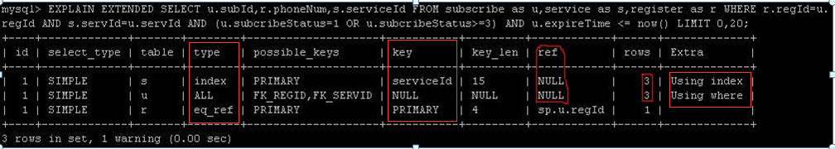
后期
查漏补缺：
1.几个有用的Mysql命令
show databases; ---连入数据库先敲一遍，确定自己连接的库；
use xxx; ---切换到指定数据库
show create table xxx\G ---查看表的DDL语句，含有索引信息
show table status like ‘xxx%’;---查看表的相关属性，例如行数
show indexes from xxx;---查看表的索引信息
explain select …. from ….;---查看sql的执行计划，update语句可以改写成select来查看
Explain 使用
Type: 类型，是否使用了索引还是全表扫描, const,eg_reg,ref,range,index,ALL Key: 实际使用上的索引是哪个字段 Ken_len: 真正使用了哪些索引，不为 NULL 的就是真实使用的索引 Ref: 显示了哪些字段或者常量被用来和 key 配合从表中查询记录出来
Rows: 显示了MySQL认为在查询中应该检索的记录数 Extra: 显示了查询中MySQL的附加信息，关心Using filesort 和 Using temporary

Slide 10
SQL优化示例：
1.用inner join 替换in子查询
select a.* from trade_quotation_aggr a where a.id in ( select max(a.id) aid from trade_quotation_aggr a where a.range = 300000 and a.avg >0 group by symbol )
select a.* from trade_quotation_aggr a inner join ( select max(a.id) aid from trade_quotation_aggr a where a.range = 300000 and a.avg >0 group by symbol ) b on a.id=b.aid
性能提升：优化前10s，优化后3s
2.避免不必要的order by
select count(1) from (SELECT t.trade_no,t.amount,t.create_at,t.type,t.status FROM trade_record AS t WHERE t.type='CANDY_AIR_DISTRIBUTE_BATCH' ORDER BY t.create_at DESC) tmp_count
SELECT count(t.id) FROM trade_record AS t WHERE t.type='CANDY_AIR_DISTRIBUTE_BATCH' ;

Slide 11
3.用union all 替换or查询条件
SELECT m.user_id,m.bitun_id,t.amount,t.create_at,t.type FROM trade_record AS t INNER JOIN member AS m ON m.user_id=t.user_id WHERE t.type='CANDY_OTHER' OR t.type='CANDY_AIR_DISTRIBUTE‘ ORDER BY t.create_at DESC limit 10
select user_id,bitun_id,amount,create_at,type from ( ( SELECT m.user_id,m.bitun_id,t.amount,t.create_at,t.type FROM trade_record AS t INNER JOIN member AS m ON m.user_id=t.user_id WHERE t.type='CANDY_OTHER' ) union all ( SELECT m.user_id,m.bitun_id,t.amount,t.create_at,t.type FROM trade_record AS t INNER JOIN member AS m ON m.user_id=t.user_id WHERE t.type!='CANDY_OTHER' and t.type='CANDY_AIR_DISTRIBUTE' ) ) tmp_count order by create_at desc limit 10;
4.大表查询不加limit限制输入结果
select id, wallet_no, unique_code, merchant_no, currency, wallet_address, label, status, type, mode, create_at, update_at from wallet_merchant WHERE ( wallet_address = ‘NC4R65IT4ORAETNKFFBUBN3225N4NDIEBM3QVS6Y’ ) ---返回80万数据
select id, wallet_no, unique_code, merchant_no, currency, wallet_address, label, status, type, mode, create_at, update_at from wallet_merchant WHERE ( wallet_address = 'NC4R65IT4ORAETNKFFBUBN3225N4NDIEBM3QVS6Y' ) limit 1000

Slide 12
5.时间条件只有小于条件
SELECT tr.`id`, tr.`trade_no`, tr.`parent_id`, tr.`user_id`, tr.`type`, tr.`amount`, tr.`currency`, tr.`status`, tr.`create_at`, tr.`update_at`, tr.`memo`, trit.`out_order_id`, trit.`transfer_type`, trit.`receiver_no`, trit.`expire_at`, trit.`ext_info`, trit.`refund_amount`, trit.`refund_at`, trit.`callback_status`, trit.`callback_last_at`, trit.`callback_times` FROM `trade_record` AS tr INNER JOIN `trade_record_im_transfer` AS trit ON tr.`trade_no`=trit.`trade_no` WHERE tr.`status`=‘SUCCESS’ AND trit.`callback_status`=‘INIT’ AND trit.`callback_last_at`<‘2018-08-02 23:58:00.037’ ---结果就是全表扫描，而对于大表这将是毁灭性的
SELECT tr.`id`, tr.`trade_no`, tr.`parent_id`, tr.`user_id`, tr.`type`, tr.`amount`, tr.`currency`, tr.`status`, tr.`create_at`, tr.`update_at`, tr.`memo`, trit.`out_order_id`, trit.`transfer_type`, trit.`receiver_no`, trit.`expire_at`, trit.`ext_info`, trit.`refund_amount`, trit.`refund_at`, trit.`callback_status`, trit.`callback_last_at`, trit.`callback_times` FROM `trade_record` AS tr INNER JOIN `trade_record_im_transfer` AS trit ON tr.`trade_no`=trit.`trade_no` WHERE tr.`status`='SUCCESS' AND trit.`callback_status`='INIT' AND trit.`callback_last_at`<'2018-08-02 23:58:00.037' trit.`callback_last_at`>subdate('2018-08-02 23:58:00.037' ,interval 7 day)
6.心中无术的典型
(a)select min(rewards_detail_id) from island_rewards_detail_record where taken_time <= '2018-08-13 01:42:09.778' and status = 0;
(b)select count(*) from member m inner join account_info a where a.account_type="BALANCE_ACCOUNT" and currency="BUC" and amount>0 limit 100000
(c)select count(*) from member a, account_info b where a.user_id <> b.user_no limit 100000
(d) select * from trade_record where amount=1209.3235 and currency='BUC'

Slide 13
后期修改： 1.对研发进行SQL培训，提升整体SQL水平，强调SQL规范。
2.不允许超过2个表的join语句,如果可以不要进行join操作,数据读取到JAVA程序中去处理.对于一致性要求较高的金钱相关的特殊需求另行处理。
3.SQL语句审核从严处理,不符合规范或者多条join的语句一律打回,事前从严避免事后不停修补。
4.研发同事在代码完成后提供代码中的业务语句,没有经过DBA团队同意的一律不允许上线。
5.Bitun的慢查询我会记录到confluence上，bitun开发人员每天需要上去查看，看到是自己的写的必须做到当天反馈，标注什么时候修改，如果是被我标红的，那么要做到24H修改，不能发布的需要标注发布日期；exchange的我会直接发布到钉钉群里面，看到是自己的都需要回复一下；
6.为了尽量避免影响用户体验，规范化开发人员的SQL，开发人员完成SQL代码编写后都需要验证其执行计划和执行时间（超过一秒的必须给DBA审核优化后才能发布到生产系统），后续每周会统计生产系统上开发人员编写的慢查询SQL排名；

Slide 14
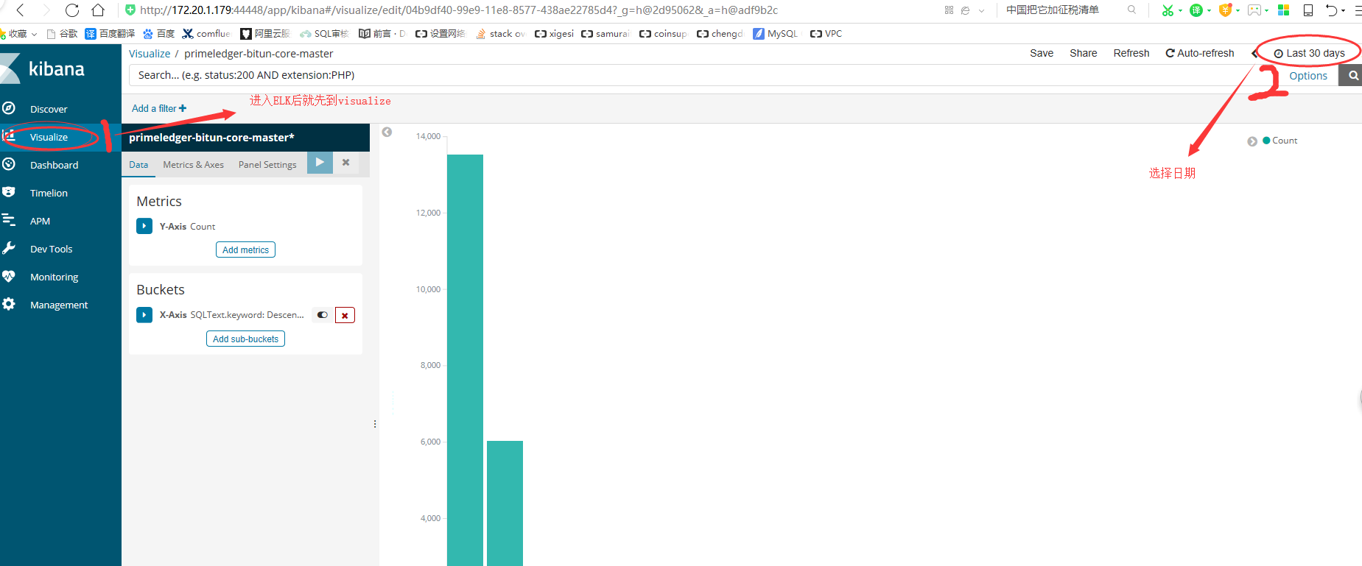
ELK慢查询使用教程：
地址：172.20.1.179:44448/

Slide 15
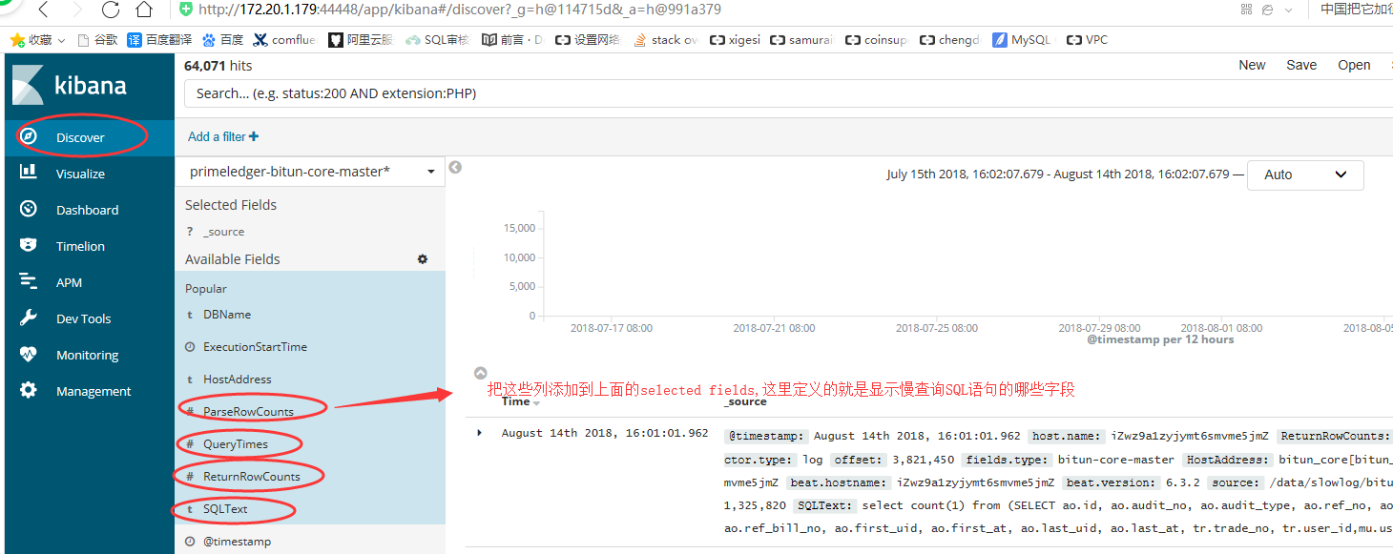
鼠标移动选中上面的SQLtext等，在它的右边点击add就可以添加进最后显示的字段

Slide 16
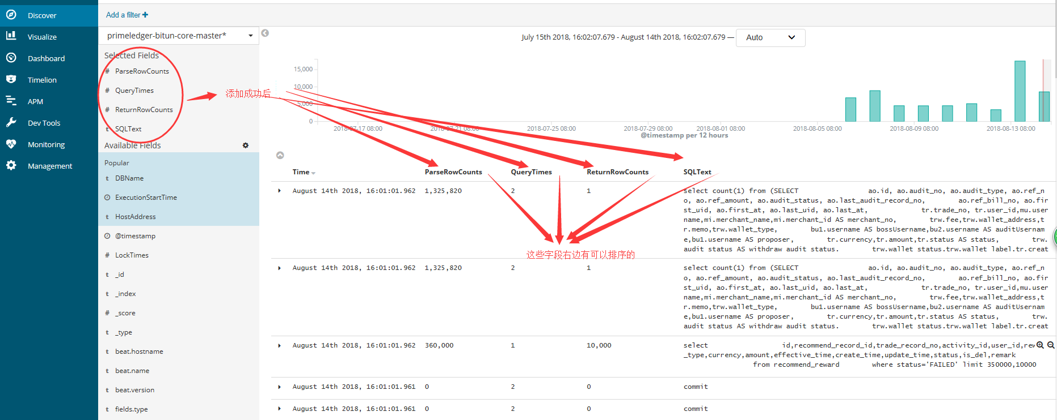

Slide 17
运维部 张涛/郭佳田
培训日期： 2018.8.14

